Slide 1
2.2 享受学习

Slide 2

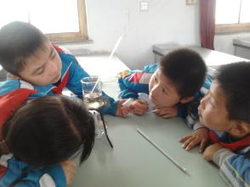
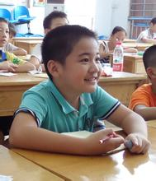
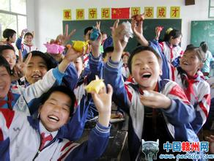
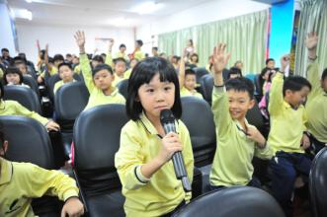
一、体味学习
思考：
学习给他们带来什么样的感受？

Slide 3
活动一：学习之乐齐分享
在你的学习中，你有哪些快乐的体验？
1、学习中有快乐
对某方面的知识有强烈兴趣
自己解决某个问题的时候
学习中找到志趣相投的同伴
发现自己的潜能
获得新的知识……

Slide 4
思考：在我们收获学习快乐的背后，是一帆
风顺的吗？需要我们付出什么？
2、学习中也有辛苦
学习过程需要集中注意力
学习耗费精力、时间
学习会遇到困难和阻挠时
产生不良情绪。

Slide 5
学习是苦乐交织的，有苦更有乐
梅花香自苦寒来
不历经风雨怎能见彩虹

Slide 6
二、学会学习
我们的困惑：
（1）不喜欢学习，学习没有动力
（2）学习难度大、进度快，上课总听不明白
（3）科目多、作业多，怎么做都做不完
（4）遇到不会的问题，不知道该怎么办
活动：出谋划策
以小组为单位，集众人之力，一起解
决这些困惑
（1、2、3组）
（4、5、6组）
（7、8、9组）
（10、11、12组）

Slide 7
1、学会学习,需要发现并保持对学习的兴趣
知之者，不如好之者；好之者，不如乐之者
学习兴趣与学习目的密切相关
要树立远大志向，明确学习目标

Slide 8
二、学会学习
我们的困惑：
（1）不喜欢学习，学习没有动力
（2）学习难度大、进度快，上课总听不明白
（3）科目多、作业多，怎么做都做不完
（4）遇到不会的问题，不知道该怎么办
活动二：出谋划策
以小组为单位，集众人之力，一起解
决这些困惑
（1、2、3组）
（4、5、6组）
（7、8、9组）
（10、11、12组）

Slide 9
2、学会学习，需要掌握科学的学习方法
工欲善其事，必先利其器
适合自己的就
是最好的方法
养成良好的学习习惯
合理安排学习时间
提高学习的效率
……

Slide 10
二、学会学习
我们的困惑：
（1）不喜欢学习，学习没有动力
（2）学习难度大、进度快，上课总听不明白
（3）科目多、作业多，怎么做都做不完
（4）遇到不会的问题，不知道该怎么办
活动：出谋划策
以小组为单位，集众人之力，一起解
决这些困惑
（1、2、3组）
（4、5、6组）
（7、8、9组）
（10、11、12组）

Slide 11
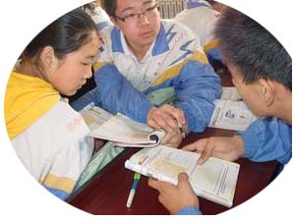
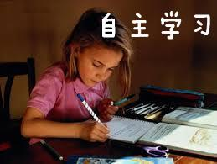
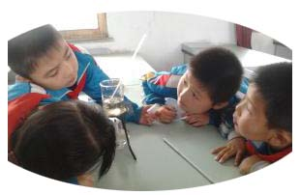
3、学会学习，要善于运用不同的学习方式
自主学习
探究学习
合作学习
慕课、微课等学习
合作学习
探究学习
合作学习

Slide 12
活动三：分享学霸的学习经验

Slide 13
活动四：大家说
我的收获？？

Slide 14
课后拓展：
结合本课内容，反思自己学习的经验与教训，总结、完善适合自己的学习方法

